Slide 1
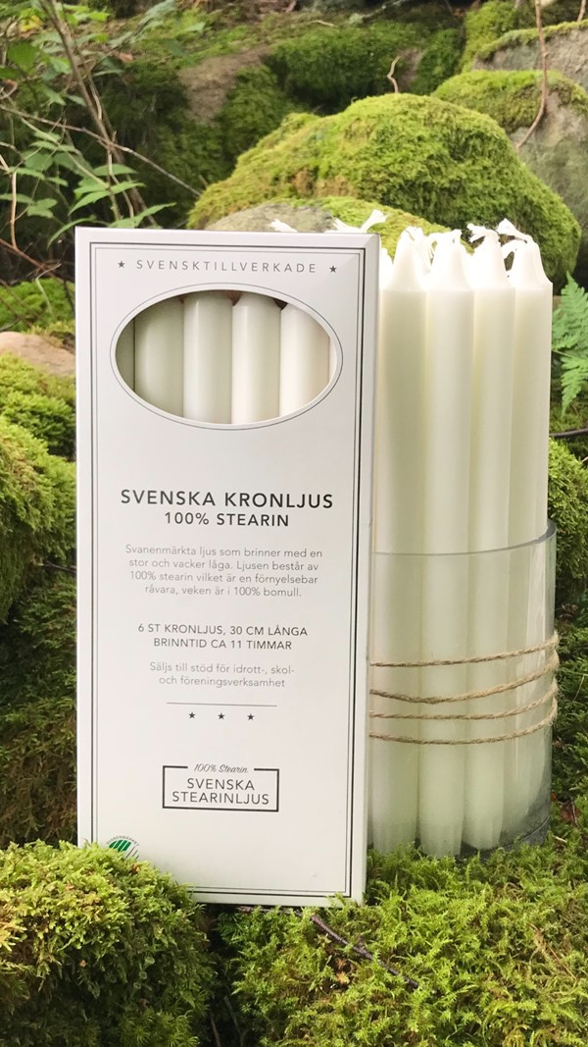
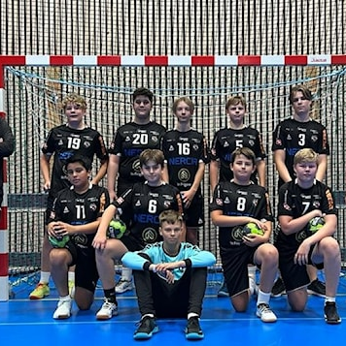
Vita kronljus 28 cm
Brinntid ca 10 timmar
110:-/ask
Vita kronljus 35 cm
Brinntid ca 13 timmar
130:-/ask
Röda kronljus 28 cm
Brinntid ca 10 timmar
130:-/ask
Vid köp av fler än 1 ask
lämnar vi 10:- rabatt per ask.
2 askar vita ljus 28 cm = 200:-
3 askar vita ljus 28 cm = 300:-
1 ask vita 28 cm + 35 cm eller röda = 220:-
2 askar 35 cm eller röda = 240:-
Handboll P14
(Födda 2008)
Vi säljer Svanenmärkta kronljus av 100% stearin.
6 ljus per ask.

